Slide 1
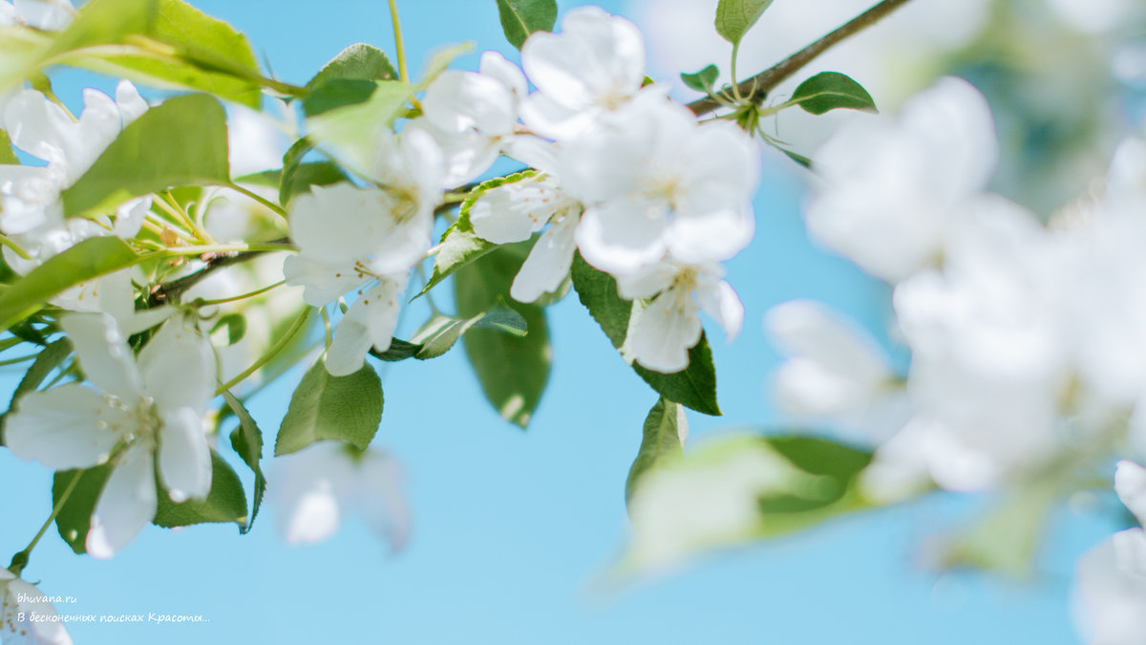
Цветущая весна
Муниципальное бюджетное дошкольное образовательное учреждение
«Детский сад №4» пгт Кавалерово
Кавалеровского муниципального округа Приморского края
Подготовила Пелешок Н.М.
.

Slide 2
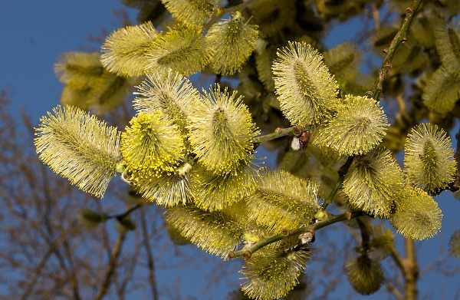
Как чуток ветки сон сторожкий,
Лучом пригретые едва,
Отдать дымок спешат сережки,
Пока спеленута листва.
А.Твардовский
Первыми зацветают кустарники и деревья .Первые
цветущие растения независимо от вида именуют одним
общим словом : первоцветы.

Slide 3
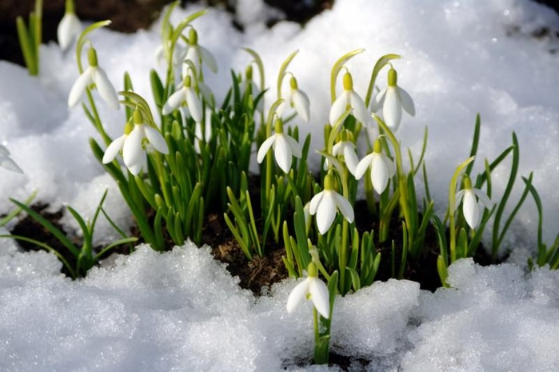
Под ногой в лесу трещит
И хрустит валежник.
Ищем мы цветок весны,
Голубой подснежник…

Slide 4
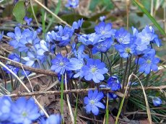
По отлогим холмам в перелесках
Звезды чудных созвездий сверкают.
Это нежный подснежник- пролеска
Брызги синих цветков распускает.
Словно небо по склонам разлилось
Средь прозрачного леса апреля
Синим морем вокруг засветилось
Нежной краской лесной акварели.
В.Таволжанский
ПРОЛЕСКА

Slide 5
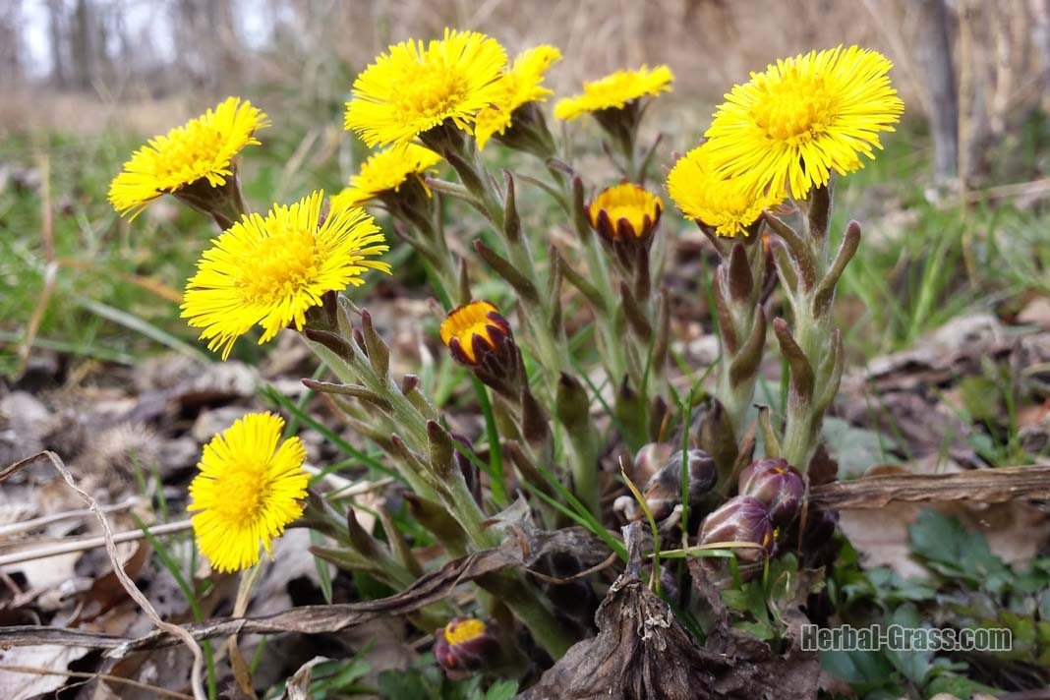
Вот мать- и - мачехи семья,
Весну встречаю с нею я.
К пушистой стороне листочка
Прижмусь щекой как к маме дочка.
Почему этому растению дано такое странное название? А вот
почему: нижняя часть его листа покрыта нежными пушистыми волосками ,на ощупь она кажется мягкой и теплой- это мать .А верхняя часть листа ,жесткая и холодная-это мачеха.

Slide 6
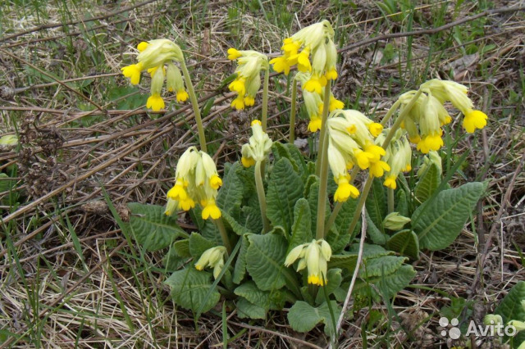
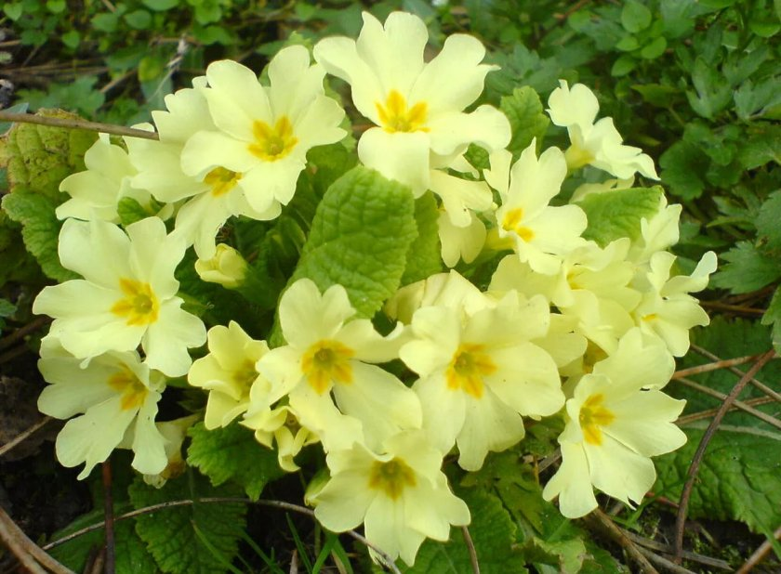
Баранчик
или первоцвет лекарственный
Примула садовая

Slide 7
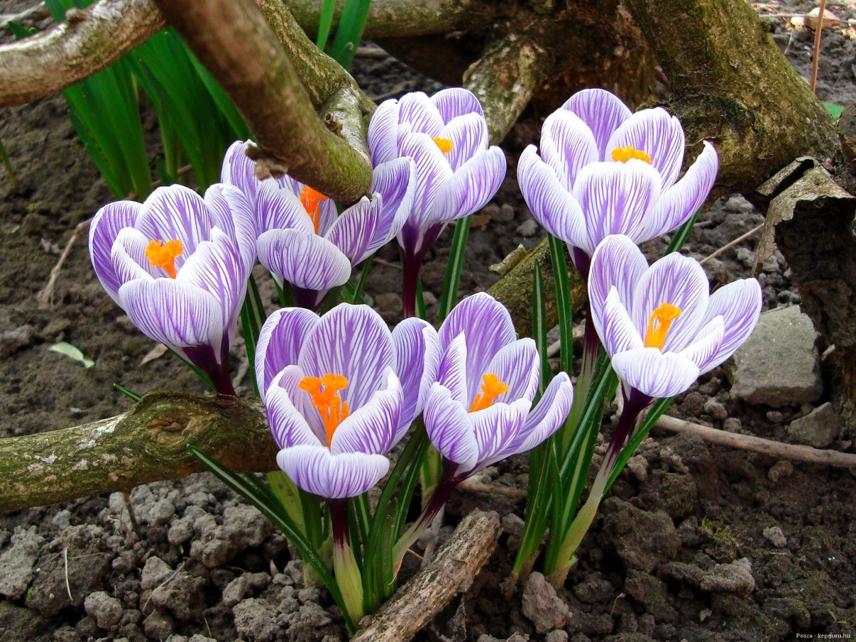
Через снег пробиться смог
И весенний фокус
Показать сумел цветок
Под названьем крокус!
Он проснулся ото сна
И - хоть снег не тает,
На подходе лишь весна -
Крокус расцветает.
Фиолетово зацвёл
На снегу он смело,
В небо к солнышку навёл
Маленькие стрелы.
Ветру свежему назло
Вылез, не боится,
И ему в снегу тепло,
Хоть морозец злится.
И.Есаулков
КРОКУС

Slide 8
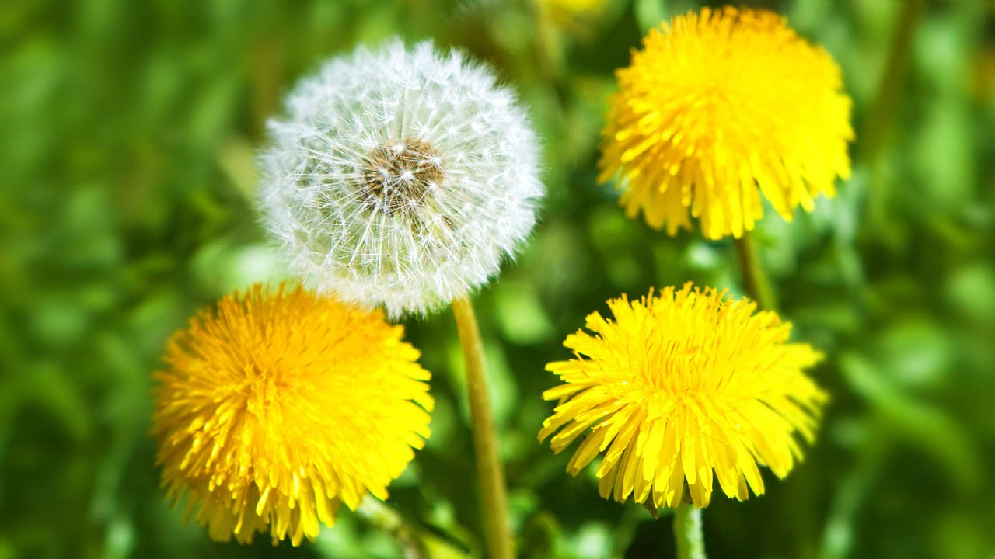
Округлился одуванчик,
Одуванчик распушился!
Был зеленый сарафанчик
За ночь в шубку перешился!
Очень жарко летом в шубке,
Ветерок помог цветочку:
Налетел, оставив в юбке –
Будет зябко только ночкой.
ОДУВАНЧИК

Slide 9
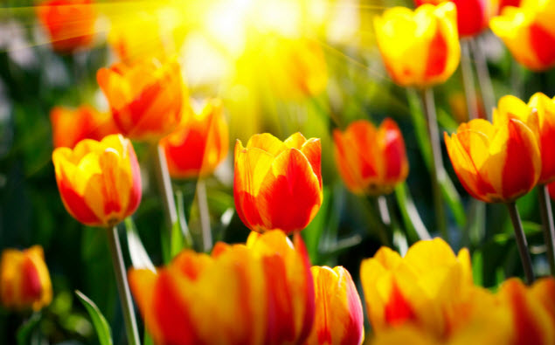
ТЮЛЬПАН
Расцвели тюльпанчики –
Жёлтые стаканчики,
Жёлтые и красные,
Лепестки атласные.
Вот бы день рождения
Был весной у мамы,
Я бы подарила ей
Нежные тюльпаны.
Бархатные, разные,
Самые прекрасные,
С капелькой искристою,
Будто серебристою.
Г. Чехута

Slide 10
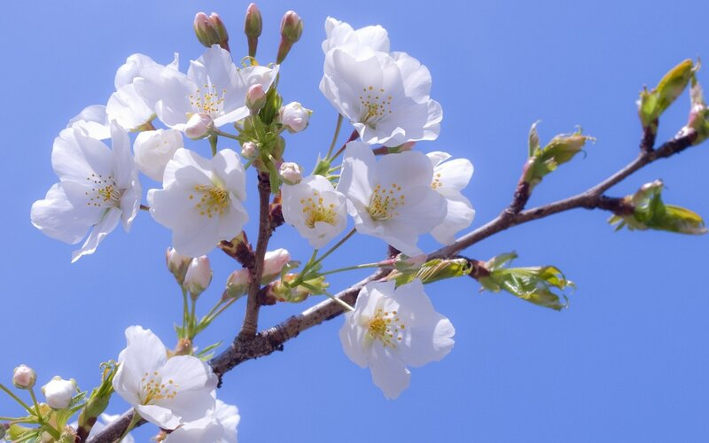
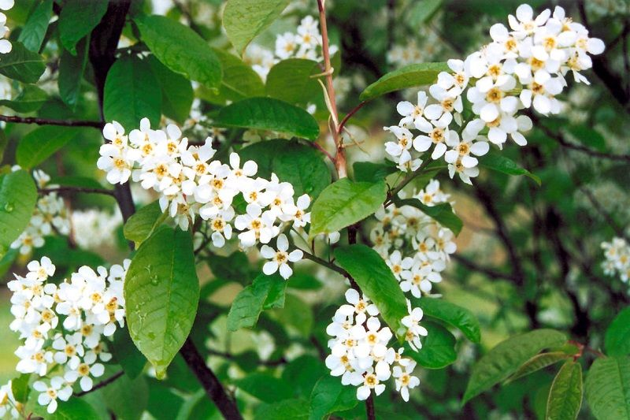
ВИШНЯ
ЧЕРЕМУХА

Slide 11
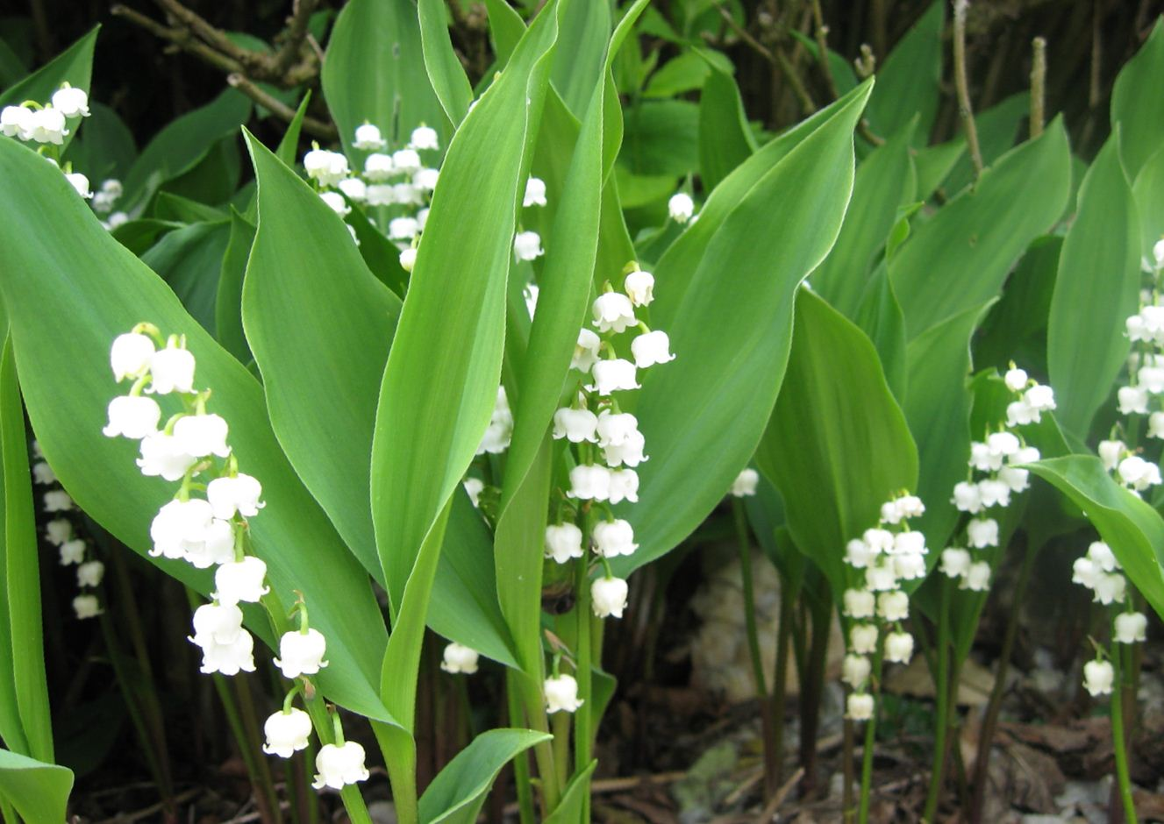
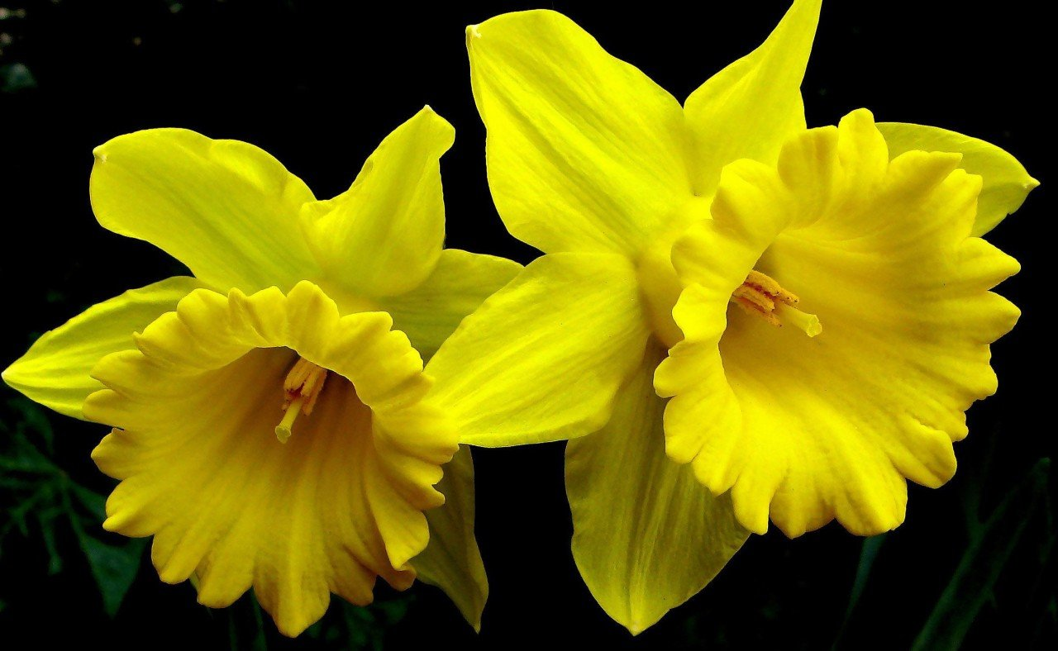
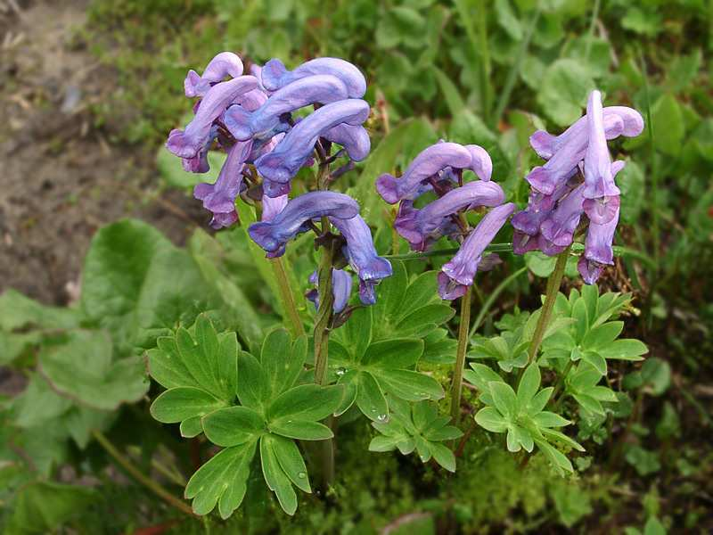
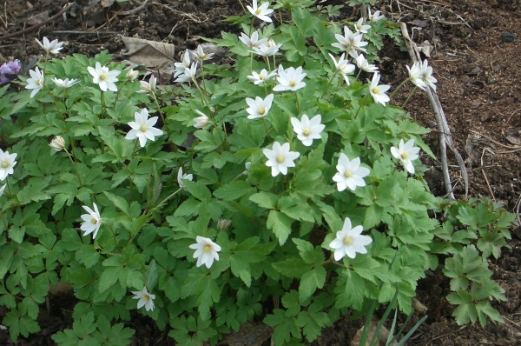

Slide 12
ЗАГАДКИ
Первым вылез из темницы
На лесной проталинке.
Он мороза не боится,
Хоть и очень маленький( подснежник)
Из-под снега появились
Солнц у, ветру удивились
Будто облако с небес
Синевой окрасив лес (пролески)
Золотые лепестки,
Хрупкий стебелек.
Распустился у реки
Солнечный цветок.
Только тучка набежала,
Сжались лепесточки.
На зеленых стебельках-
Круглые комочки.
(мать- и –мачеха)
На зеленой хрупкой ножке
Вырос шарик у дорожки
Ветерочек пошуршал и
Развеял этот шар. (одуванчик)
Первоцвет ,первоцвет ,
Лучше слова в мире нет.
Лучше нет цветка на свете,
Он горит весь в желтом цвете,
Лепестки его красивы,
Золотисты и игривы.
(примула)
На снежинки похожи цветки,
Как снежинки белы и легки,
Как снежинки изящны , прекрасны,
Ветерка дуновенью подвластны
(ветреница)
Цветет весеннею порой,
Его найдешь в тени лесной,
На стебельке ,как бусы в ряд,
Цветы душистые висят
(Ландыш)

